Slide 1
CALPRO
Unconventional
CALorimetry PROposal
Proposta di nuovo esperimento
alla CSN 5, INFN
Sez: Napoli, Roma2, Salerno
M. Iacovacci, Cds - Luglio 2016

Slide 2
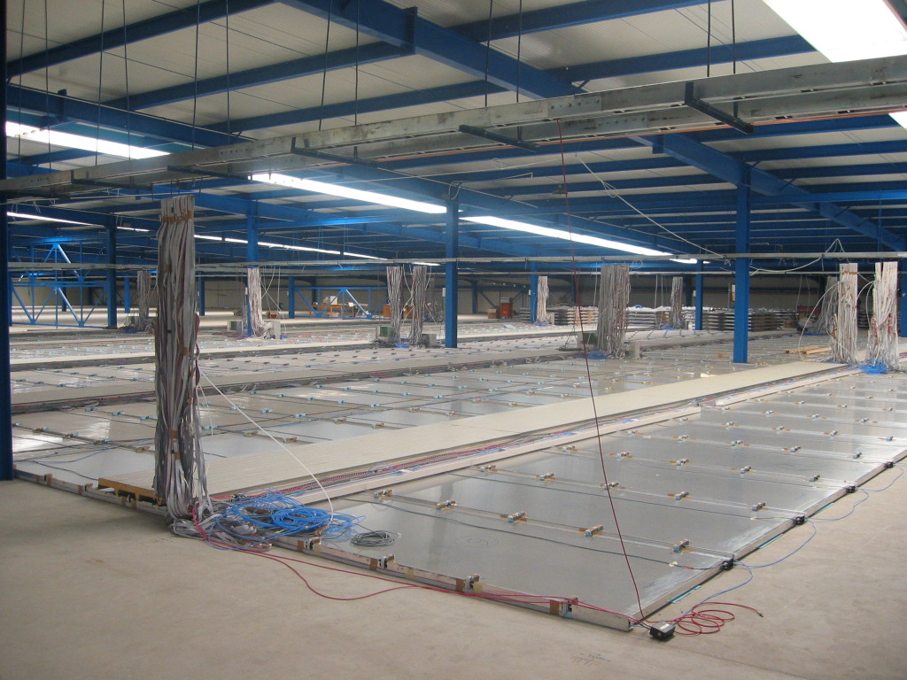
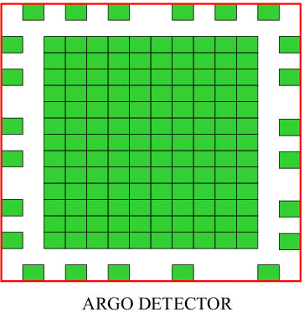
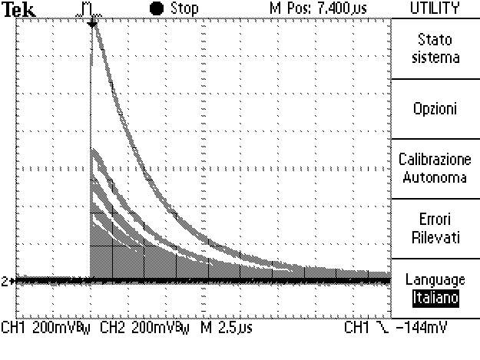
Detector description
ARGO YBJ: a single layer RPCdetector
BigPad =CHARGE readout PIXEL, 123 x 139 cm², 3120 (central carpet)
Cluster = DAQ unit = 12 RPCs
110 x 100 m²
σ_{t}≈1.8 ns, ε > 95%
RPC
78 x 74 m²
BigPad
BP Amplitude :
mV to many Volts
7/24

Slide 3
A shower event …
Shower as recorded by ARGO-YBJ through the analog readout system.
… what about shower energy?
(According to Montecarlo simulations,
the shower would correspond to a primary proton of about 2 PeV)

Slide 4
… from lateral distribution:
The number of particles within 10 m from shower core, P10 ;
The slope of the lateral distribution s’ obtained fitting with
M. Iacovacci, Cds - Luglio 2016

Slide 5
MC predictions about P10 and s’:
The truncated size P10 as a funtion of energy for four simulated primaries, namely proton, Helium, CNO and Iron. Air showers simluatated by CORSIKA[2] . Fluxes generated according to [3]
Lateral distribution fitted with polynomial NKG :
Local age s’ as a function of energy for the four primaries - Moliere radius,r_{M} = 30 m.

Slide 6
MC: a combination of P10 and s’:
Y (s’, P₁₀) is a good energy estimator,
mass independent → reconstructed energy E_{rec}

Slide 7
Energy resolution ….
Log₁₀ (E /TeV)

Slide 8
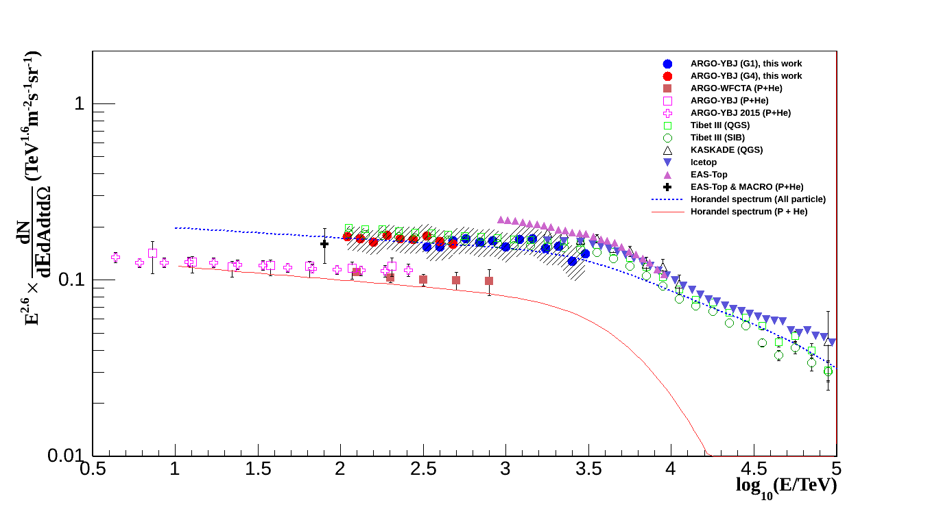
… applied to measure the CR all-particle spectrum
All-particle spectrum as measured by ARGO-YBJ in two overlapping energy ranges, namely 100-500 TeV (red filled circles) and 300-3000 TeV (blue filled circles), and comparison with the prediction of the Horandel model (dashed blue line).

Slide 9
Progetto CALPRO
Obiettivo: Validare l’approccio a piu’ basse energie. Generalizzare Calorimetria mono layer a + layer → come scala con Energia e n.Layer → Simulazione
Osservabili: densità di carichi intorno all’asse dello sciame; profilo laterale → Ottimizzazione Rivelatori, studio nuovi rivelatori
Elettronica capace di ricostruzione online dei parametri s’ e P10

Slide 10
Threshold energy for method:
E>100 GeV (?)
Spatial scale of investigation cm², density >1/ cm²

Slide 11
CALPRO Program
Realizzazione di un prototipo, struttura meccanica e rivelatore, con layout baseline ma anche flessibile, capace di accogliere assorbitori ma anche rivelatori aggiuntivi, quindi in grado di fare da dimostratore.
Esposizione del dimostratore a fasci di varia natura
Sviluppo elettronica per alta densità e con capacità di ricostruzione online
Simulazioni, Analisi dati e verifica dell’idea
50 cm
beam
50 cm
μ-RWELL
RPC

Slide 12
Method relies on particle density measurement : what’s the limit with RPC?
Test beam at BTF (LNF, Frascati)
streamer mode
(avalanche factor 10 higher density)

Slide 13
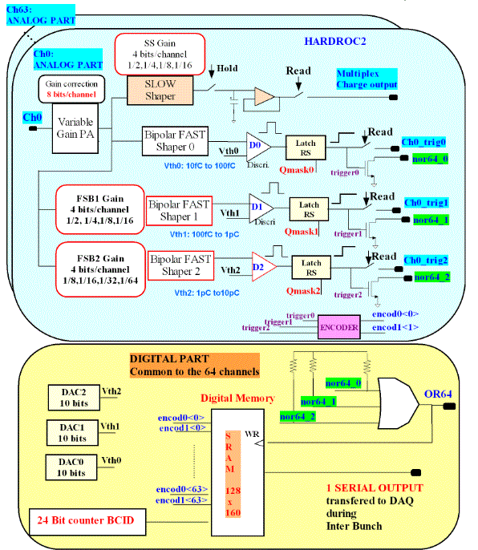
Elettronica di front-end (RPC)
HARDROC @ 64 ch:
preamplificatore veloce a bassa impedenza (guadagno variabile a 8 bits per canale)
slow shaper (50-150ns) con track and hold multiplexato; segnale di carica fino a 15 pC
fast shaper seguito da 3 discriminatori per segnale di trigger (da 10 fC fino a 10pC); le soglie sono settate da un DAC a 10 bit
I parametri per la gestione del chip (gain, tempi di shaping, soglie dei discriminatori ecc) sono configurati attraverso uno Slow Control.
128 bit di encoder per i 3 segnali di trigger sono registrati a seguito di un wiredOR in una memoria digitale

Slide 14
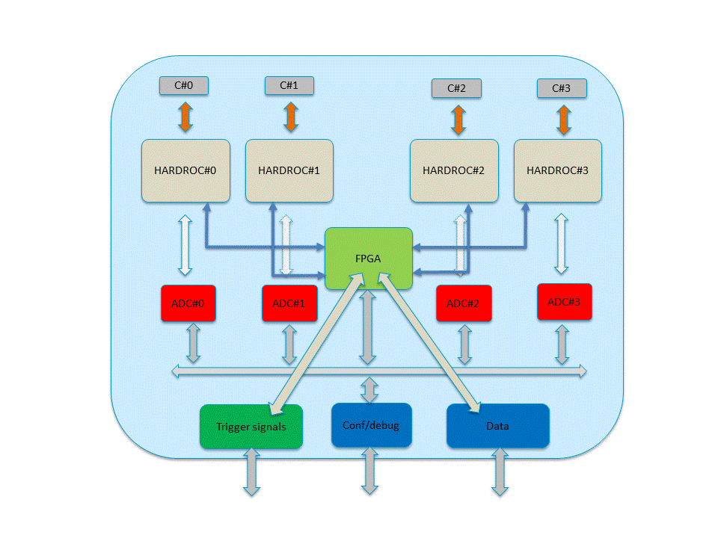
Readout Board (RPC)
Scheda di readout gestisce 4 chip HARDROC
ADC per ogni HARDROC
FPGA per la gestione dei segnali di trigger e per l’acquisizione dei dati digitalizzati
Bus di interfaccia verso il livello 2 per il completo event-building
Un processore a bordo della scheda di livello 2 consente l’archiviazione locale e/o il trasferimento verso uno storage per un’analisi off-line.
L’obiettivo ulteriore è quello di operare un processamento on-line per la ricostruzione dell’evento usando tools software su un LinuxOS.

Slide 15
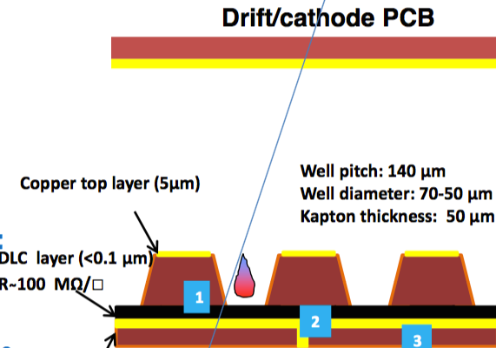
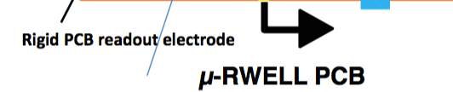
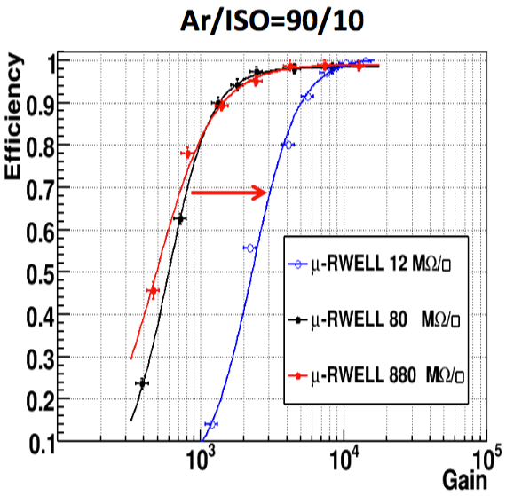
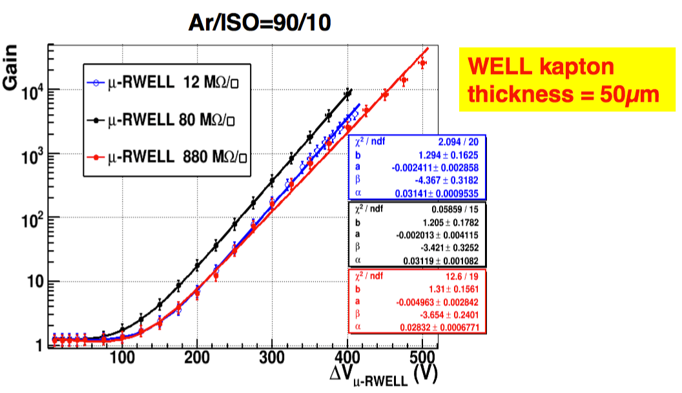
μ-RWELL
μ-RWELL_PCB composto da:
a) WELL patterned kapton foil : come amplificatore
b) Rigid Resistive stage: come soppressore di scarica e collettore delle correnti
Sono compatte e di semplice costruzione
Solo due componenti meccaniche
  μ-RWELL_PCB + cathode
b) No incollaggio No tensionamenti
No cornici rigide

Slide 16
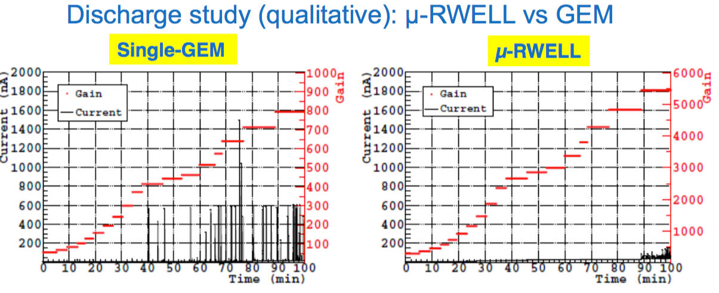

Slide 17
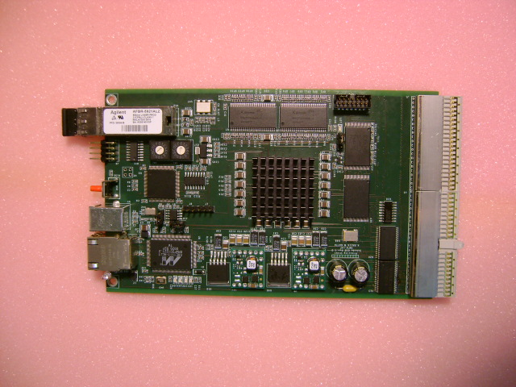
FE Slow e DAQ system GIBs
(μ-RWELL)
FE interface
1024 readout channels
16 copper serial links@100Mbit/s each (double edge technique) for
readout
- On line input data processing:
    Data integrity check, data decoding, zero suppression
16 SPI interfaces for FE setting, monitoring and control
Trigger/DAQ / slow control interfaces
  1 single bidirectional optical link @2Gb/s
  Trigger interface (unidirectional- GIB input)
    First level trigger decoding
    Second level trigger decoding
- Data transmission to DAQ
DAQ interface (unidirectional – GIB output)
  First level event building and DATA format, and data transmission
Slow control interfaces (bidirectional)
  Receive, decode and execute control commands
  Receive , decode and execute FPGA parameters setting
  Console for local operations: RS232,USB, Eth
FE power section
  Single line for each FE board

Slide 18

Sensor #2: Ge-doped fiber within a FBG Fabry-Pèrot
The sensor showed a detection limit of 160 mGy within a sensitive volume of only 6 x 10⁻⁴ mm³
Future work
2 cm
-Charged particles instead of photons (electrons, µ, π)
-Energy ~ 50-100 MeV
…but….radiation-matter interaction for high-energy particles in silica fibers still needs to be investigated
Gamma rays
FBG
FBG
Irradiated
Ge-doped
fiber volume
10 cm
S. Avino, V. D'Avino, A. Giorgini, R. Pacelli, R. Liuzzi, L. Cella, P. De Natale, G. Gagliardi, “Ionizing Radiation Detectors Based on Ge-doped Optical Fibers Inserted in Resonant Cavities”, Sensors 15, 4242-4252 (2015)

Slide 19
Groups, People
Sede | Nominativo | Istituzione | Ruolo | FTE
NAPOLI | M. Iacovacci | Univ “Federico II”, Dip, Fisica, Napoli | P.A. | 0.4
 | S. Mastroianni | INFN, Sez. Napoli | Ric. | 0.3
 | O. Escalante | Univ “Federico II”, Dip, Fisica, Napoli | Dott | 0.2
 | E. Voevodina | Univ “Federico II”, Dip, Fisica, Napoli | Dott | 0.2
 | F. Ricci | Univ “Federico II”, Dip, Ing. Industr., Napoli | P.A. | 1.0
 | R. Di Stefano | Univ di Cassino, Dip, Ing. Elettr., Cassino | P.A. | 0.2
 | F. Marignetti | Univ di Cassino, Dip, Ing. Elettr., Cassino | P.A | 0.2
 | G. Gagliardi | INO (CNR), Pozzuoli | I Ric. | 0.3
 | S. Avino | INO (CNR), Pozzuoli | Ric. | 0.3
FTE Napoli |  |  |  | 3.1
ROMA “Tor Vergata” | F. Messi | Univ “Tor Vergata”, Dip, Fisica, Roma | P.A. | 0.2
 | D. Moricciani | INFN, sez. RM2 | Ric. | 0.3
 | M. De Crescenzi | Univ “Tor Vergata”, Dip, Fisica, Roma | P.O. | 0.5
 | M. Scarselli | Univ “Tor Vergata”, Dip, Fisica, Roma | Ric. | 0.5
FTE RM2 |  |  |  | 1.5
SALERNO | A. Di Bartolomeo | Dip. di Fisica "E.R. Caianiello" UniSa | P.A. | 0.5
 | C. Ripoli | Dip. di Fisica "E.R. Caianiello" UniSa | Dott. | 0.5
 | N. Funicello | Dip. di Fisica "E.R. Caianiello" UniSa | Dott. | 0.5
FTE SALERNO |  |  |  | 1.5
Totale FTE |  |  |  | 6.1
Previsione Budget: < 50 kE/anno

Slide 20
Richieste finanziarie RM2
μ-RWELL costruzione di 1 piano 20x20 4CHF
Elettronica FE + acquisizione ~ 5Kc# (6Keuro) 8CHF (si potrá risparmiare? Seconda strada sviluppo ACQ in sede)
Costruzione attrezzatura cavi connettori tot.x4 1.5Keuro
Missioni e trasporti 10Keuro ?
tot. IVA inc. ~ 40Keuro
(abbiamo giá sistema di gas e tutta la progettazione dell’elettronica)
Na in tot. richiederá circa 20Keuro miss. Incluse
Sa solo spese di calcolo e missioni…
p.s.: una volta terminata la costruzione del detector saranno solo richieste di calcolo, gas, manutenzione, missioni.

